Slide 1
盧英娟
Google Classroom
水里商工教學組

Slide 2
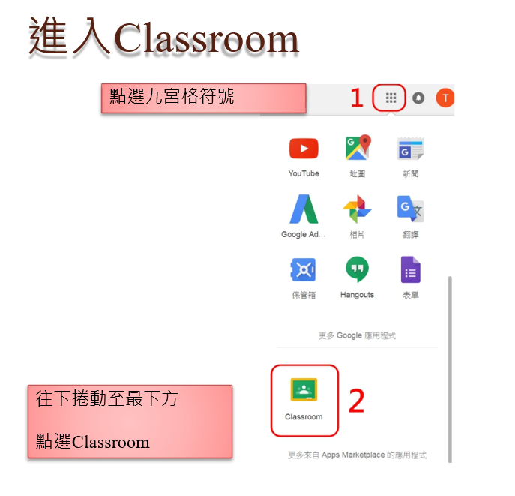

Slide 3
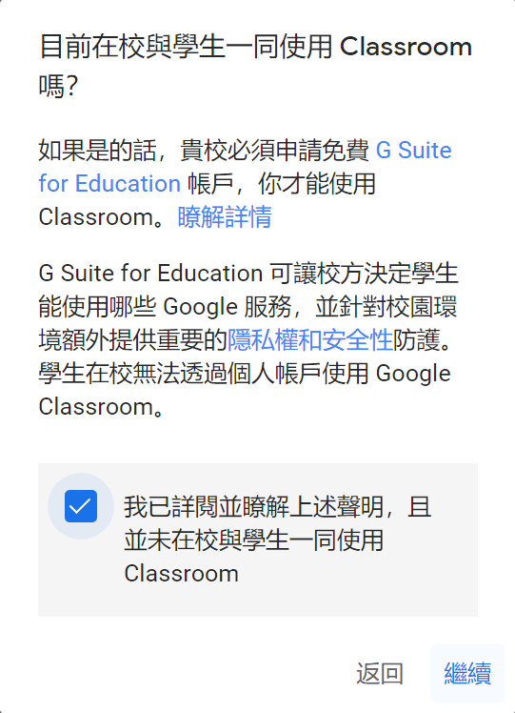
一、建立課程
按右上角 + 號
用一般 Google 帳號就可以登入「 Google Classroom 」，這時候右上方可以看到一個［+］，這裡可以［建立自己的新課程］，或是［加入已經存在的課程］。
點選

Slide 4
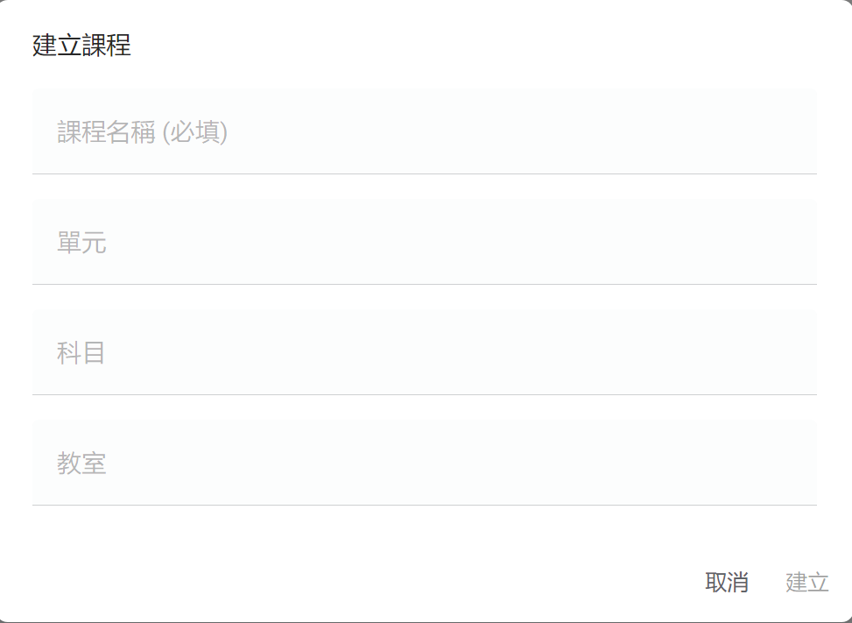
一、建立課程

Slide 5
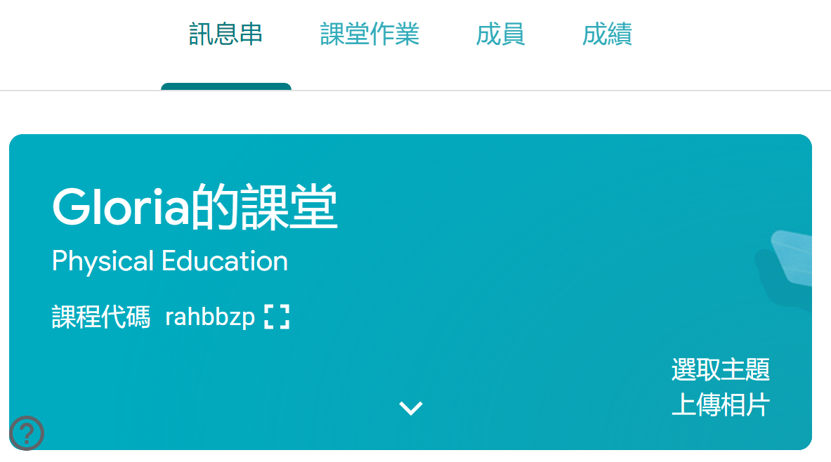
一、建立課程
1.可以更改主題
2.可以上傳相片

Slide 6
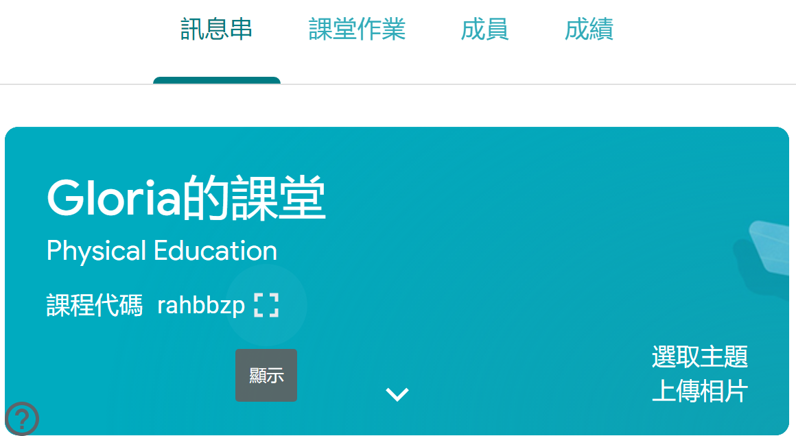
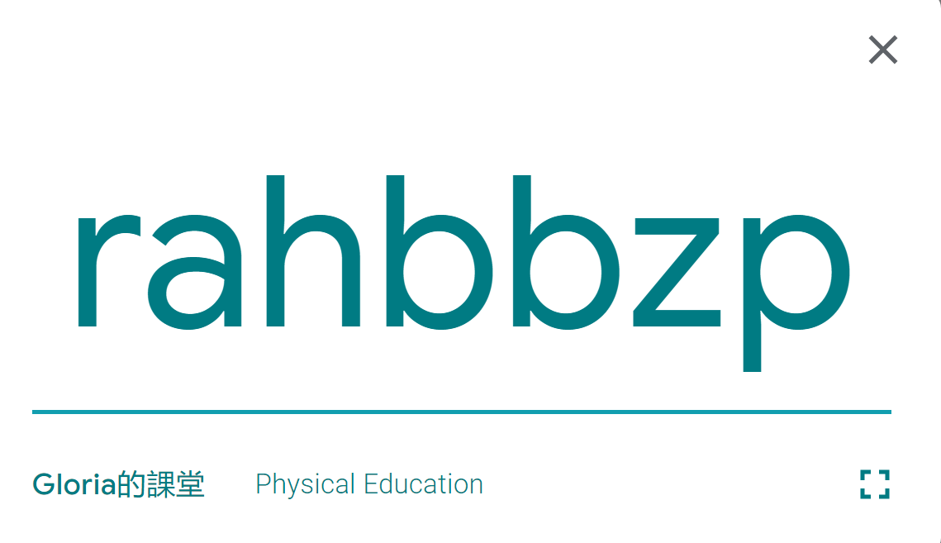
二、學生加入課程
1. 給予學生「課程代碼」

Slide 7
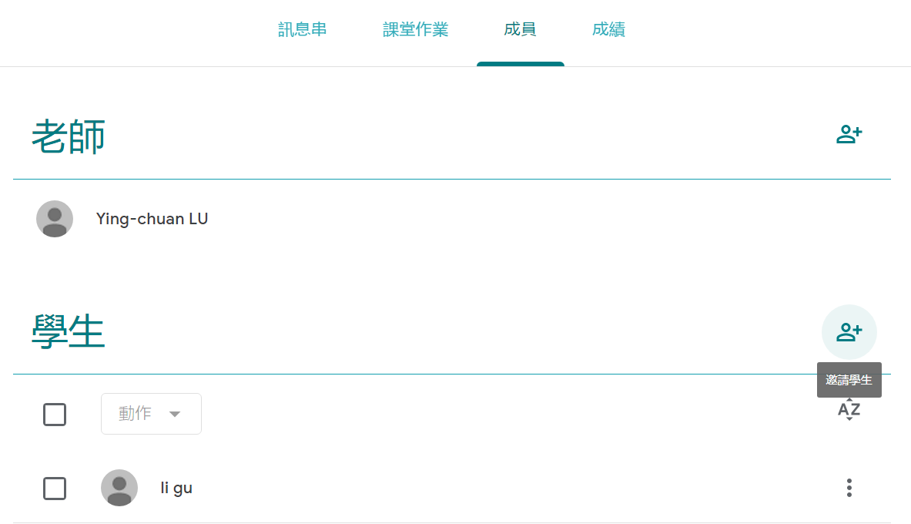
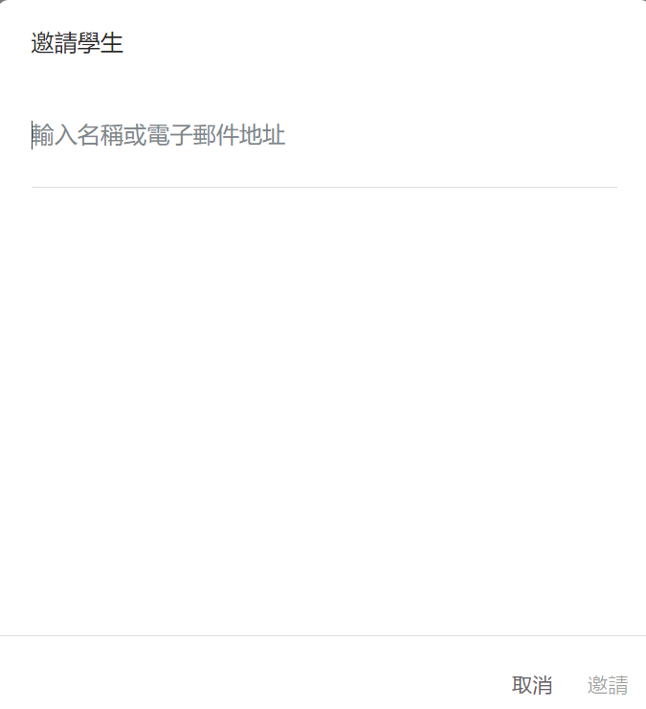
二、學生加入課程
邀請學生
2. 邀請學生，輸入學生google電子郵件

Slide 8
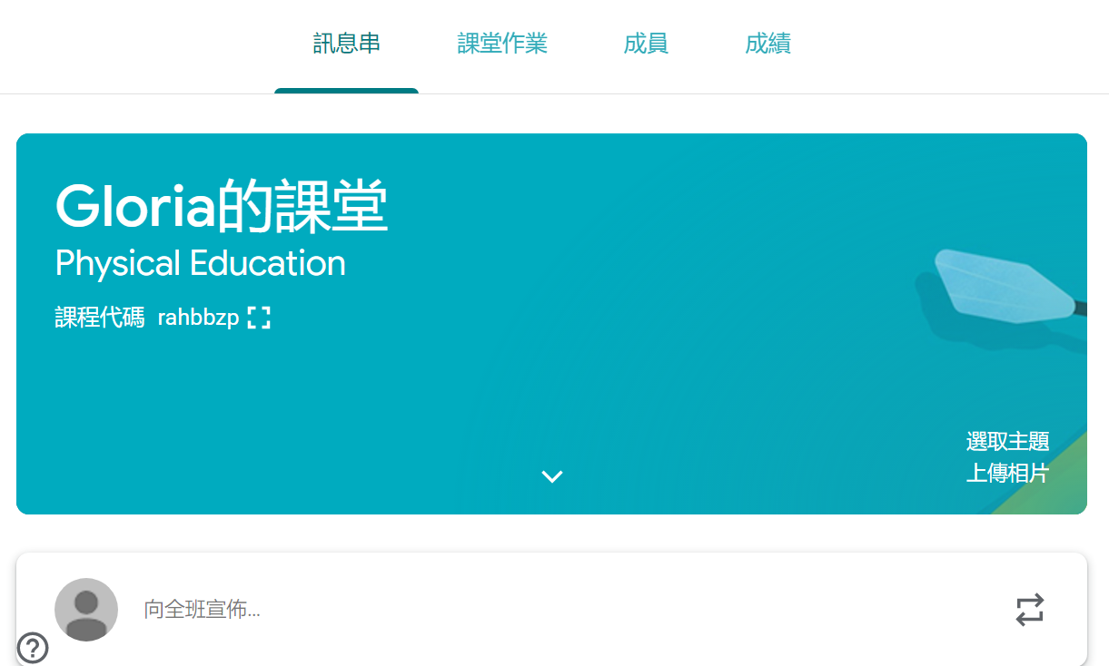
三、建立課程訊息(公告)
所有新增的內容或作業，都會出現在［訊息串］，提供所有學生查詢。

Slide 9
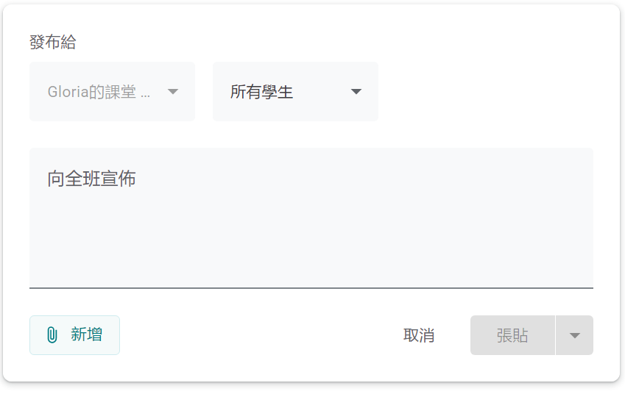
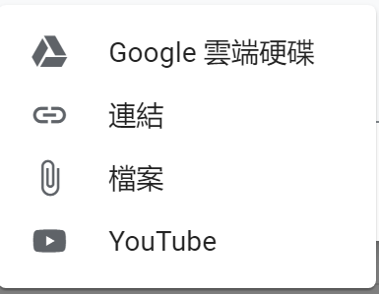
三、建立課程訊息(公告)
建立［公告］，可以用文字描述課程的大綱，或是每一個單元的教學重點，也可以插入 YouTube 教學影片，或是插入更詳細的教學檔案內容。

Slide 10
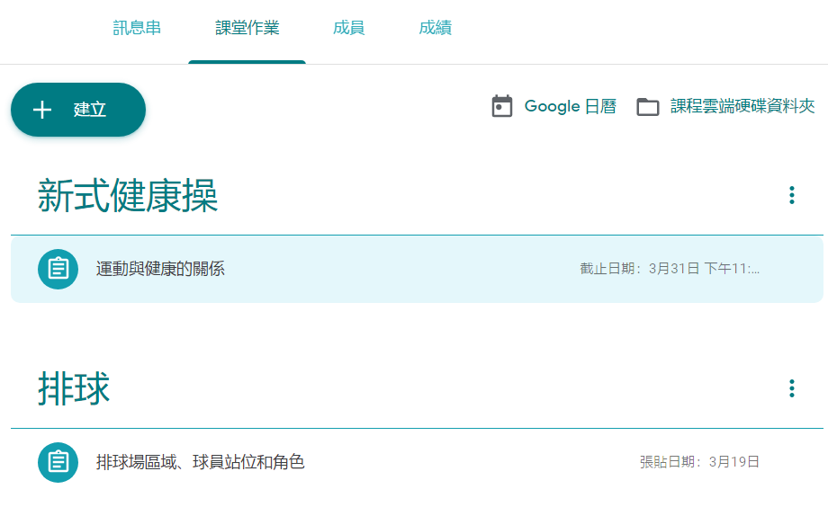
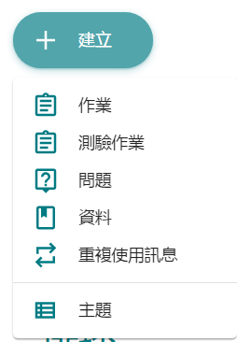
四、分類內容「主題」
如果你的課程作業很多樣時，為了讓課堂作業不要太雜亂，也為了讓學生可以更容易找到每一個作業的內容，可以加上「主題」來分類。

Slide 11
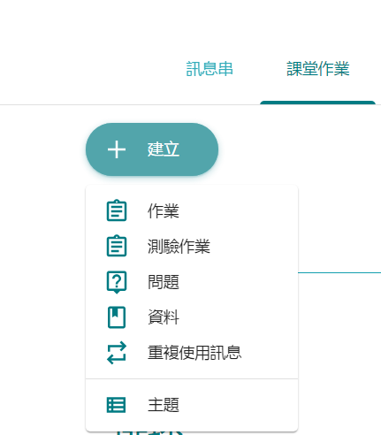
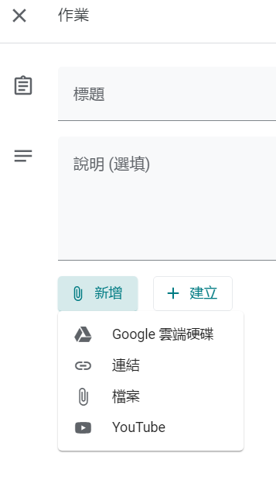
五、建立課程作業
基本上Google Classroom在這部份很彈性 1.您可以插入影片
或網頁讓學生發
表心得
2.直接上傳相關教
學補充檔案
3.指定連結網址。
4.直接選取雲端硬
碟檔案

Slide 12
五、建立課程作業
作業：最重要的選項，專門用來收取作業，或是
實習成果；可以用來評分，自定交件時
間，上傳作業相關電子檔..等等
問題：建立議題讓學生思考後直接作答，常常
用在心得或是階段的課程回饋。
資料：有數位教材要補充或是週邊課程都可
以利用這個選項來建立數位檔案 。
重複訊息：當要同時給很多個班級（課程）即可
選這個項目，減輕重複建 立的負擔。
主題：如同課程的目錄一樣，建立明確的主題
來當分類有助於學生快速取 得正確的課程
資訊。

Slide 13
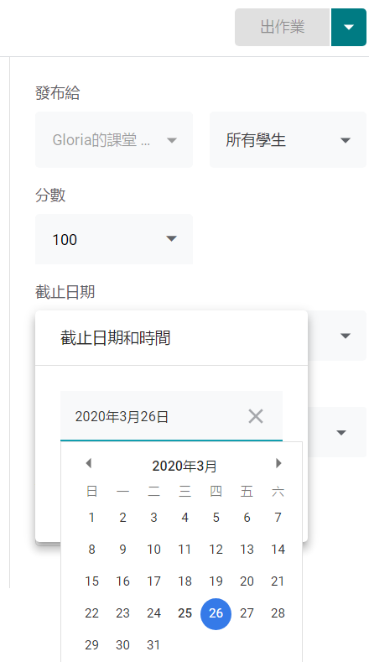
五、建立課程作業
在建立課程作業的功能中，一樣可以添加文字說明，或是插入影片、檔案等等，告知學生應該繳交什麼作業，並且可以「設定繳交作業的期限」。 發布之後，就會通知需要交作業的學生們，提醒他們要在期限之前到「 Google Classroom （ Google 雲端教室）」完成線上繳交。

Slide 14
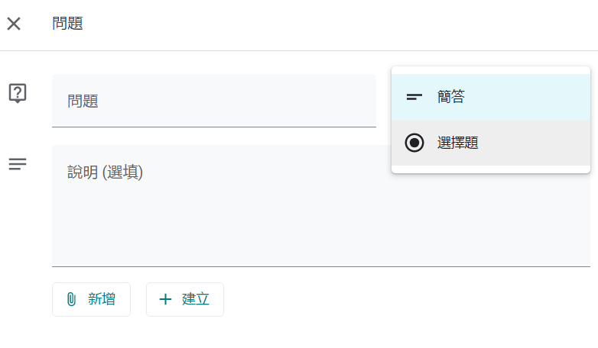
五、建立課程作業
建立線上問答
也可以把 Google Classroom 當作線上調查、線上詢問意見的管道，利用［問答］的功能，可以設計簡答題或單選題，讓學生線上直接回答。

Slide 15
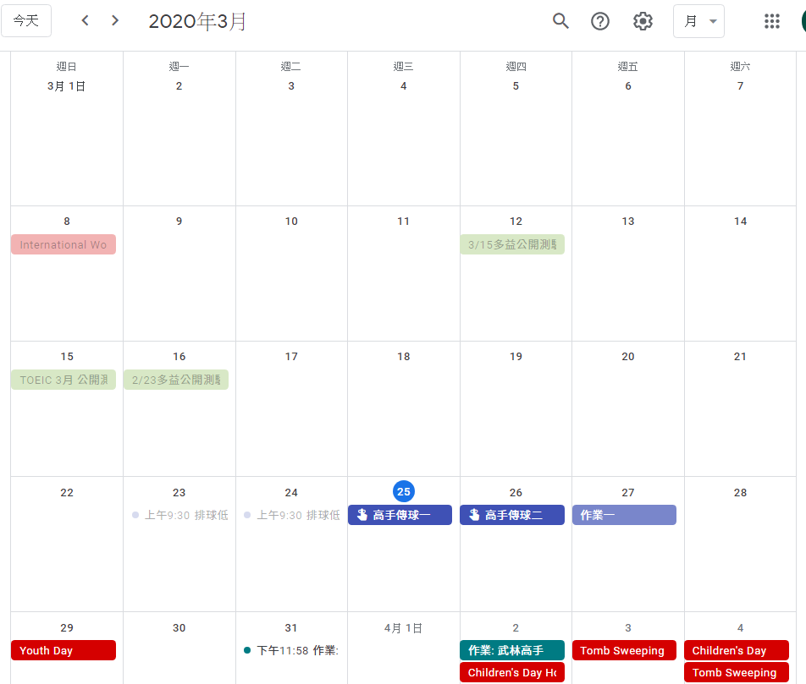
六、在 Google 日曆上自動顯示繳交作業時間
透過上述步驟把課程的學習內容、練習作業、繳交期限一一完成設定後，老師和學生的 Google 日曆上就會自動多出一個「 Google Classroom 的行事曆，上面會註明繳交作業的時間提醒。

Slide 16
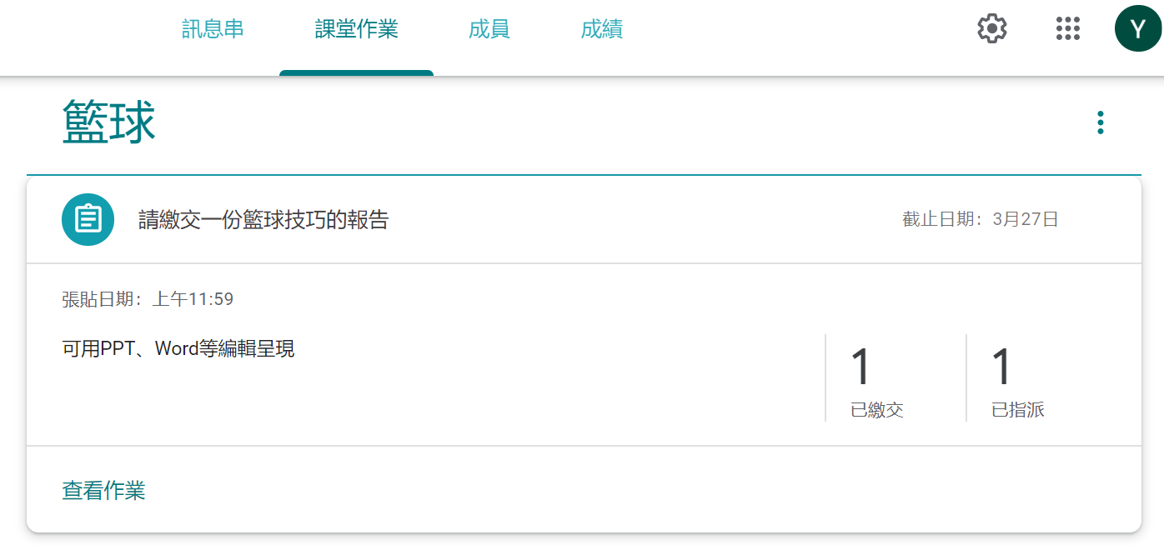
七、評分
1
或
2

Slide 17
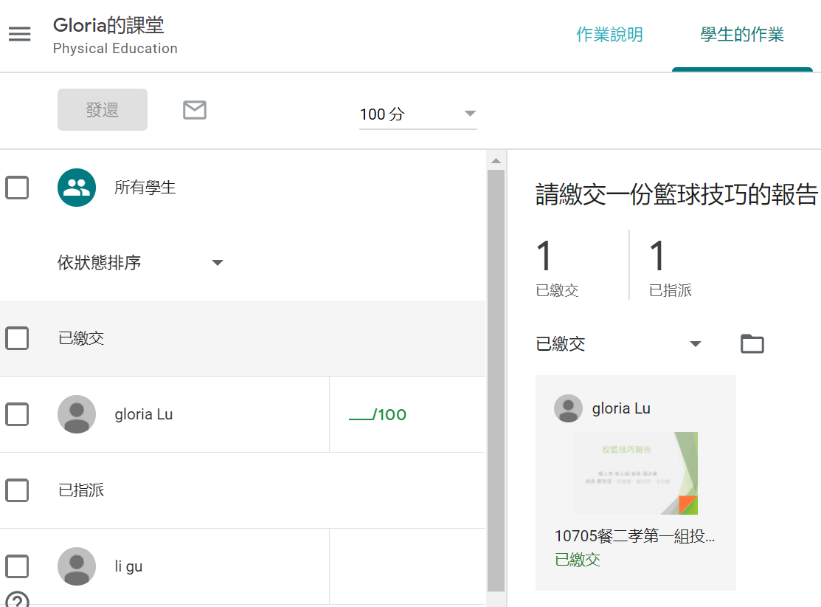
七、評分
點選進入

Slide 18
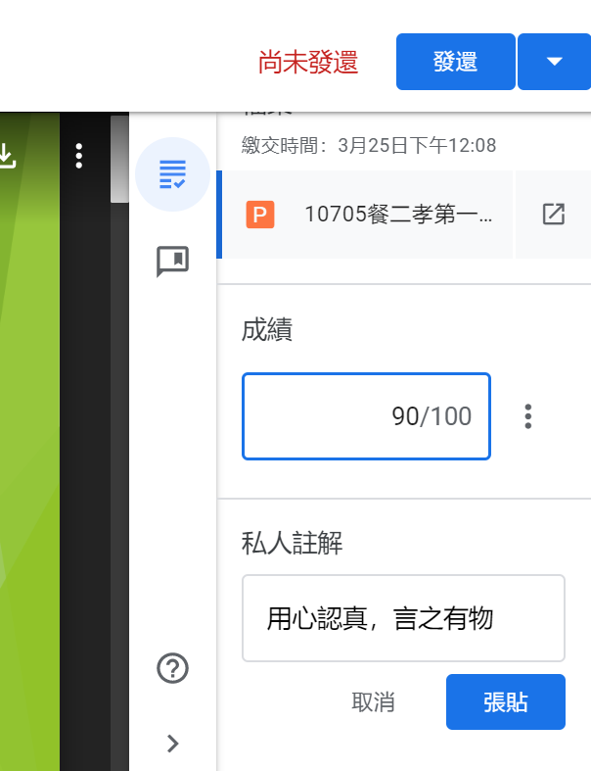
七、評分
3
發還學生
1
評分
2
評語

Slide 19
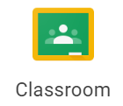
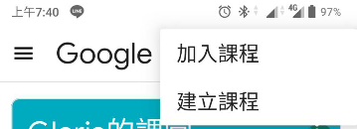
八、學生使用（手機篇）
1.手機點選 play商店
2.搜尋Google Classroom
3.安裝並開啟
4.選擇Classroom的帳號或新增帳戶
5.右上角 + 號點選「加入課程」
點選

Slide 20
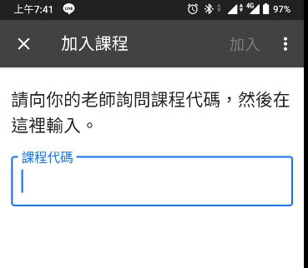
八、學生使用（手機篇）
6.向老師詢問課程代碼，然後輸入

Slide 21
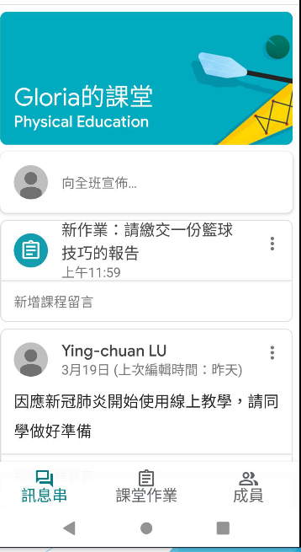
八、學生使用（手機篇）
可以在「新增課程留言」，輸入文字與教師互動
點選課堂作業

Slide 22
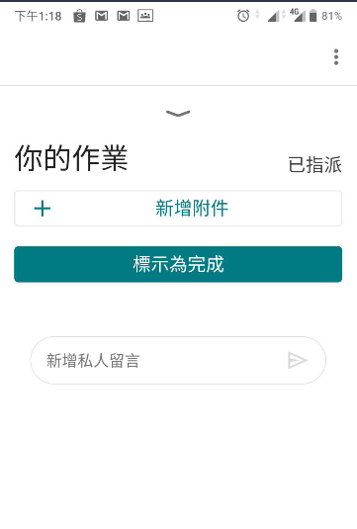
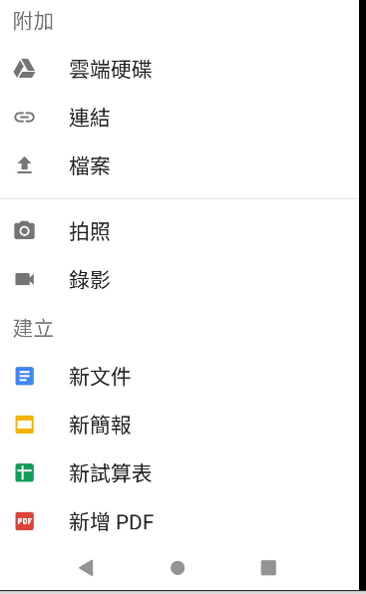
八、學生使用（手機篇）
手機錄影實作
點選 + ，新增附件
直接在手機上輸入，完成作業

